Slide 1

MasterClass Introducción Python
Autor: Pedro Antonio Sánchez Romero

Slide 2
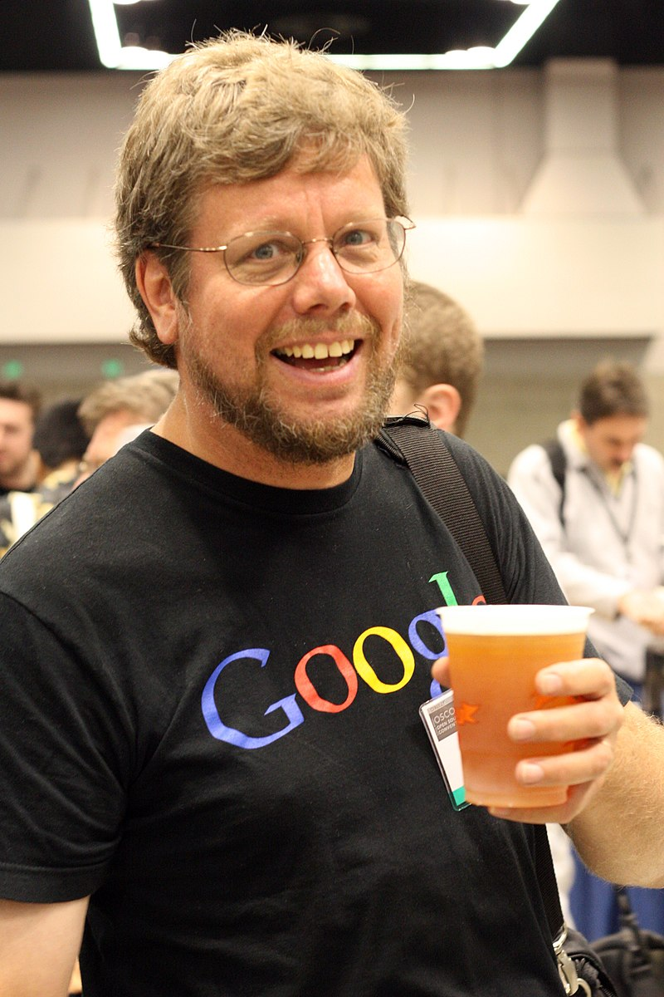
Historia Python
Es un lenguaje de programación de alto nivel.
El principal objetivo era crear un lenguaje legible.
Aunque parezca que es un lenguaje moderno, su primera versión fue lanzada en 1991.
Fue creado por Guido van Rossum.
Su primera versión fue la 0.9.0, actualmente la 3.11.0
Utilizado en el desarrollo de Netflix, Instagram, Spotify…

Slide 3
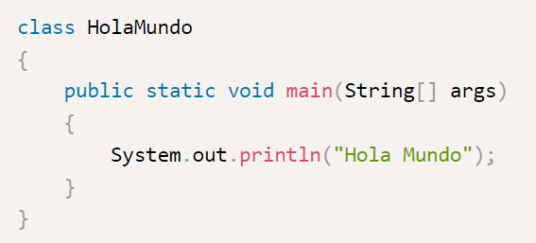
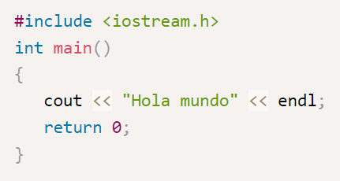
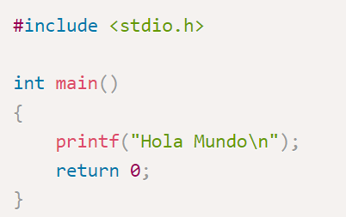

¿Legible?
“Hola Mundo” en Java
“Hola Mundo” en C++
Nos referimos con legible a rapidez de lectura y comprensión.
Funciones claras y concisas.
“Hola Mundo” en C
“Hola Mundo” en Python

Slide 4
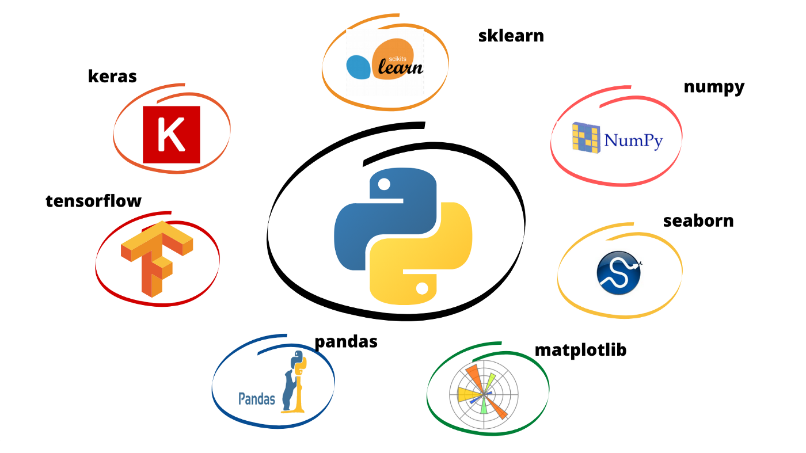

La potencia de Python. Sus paquetes.
Su popularidad se debe en gran parte a los paquetes disponibles.
Muy potentes y eficientes, además de muy rápidos.
Mucha documentación.
Un gestor: Anaconda

Slide 5



Python IDEs
Un IDE es básicamente un editor.
Utilizan un entorno para ejecutar el código.
IDLs recomendados: Pycharm, VS Code y Jupyter.

Slide 6
Entornos de Python
Entorno 1
INTERPRETE | BIBLIOTECA | PAQUETES
Python 3.7 | Funciones Integradas | Numpy 1.0.0
 |  | Pandas 1.0.0
Un entorno de Python es un contexto en el que se ejecuta el código de Python.
Consta de un intérprete, una biblioteca y un conjunto de paquetes instalados.
Cada entorno permite instalar versiones diferentes de cada paquete.
Entorno 2
INTERPRETE | BIBLIOTECA | PAQUETES
Python 3.6 | Funciones Integradas | Numpy 2.0.0
 |  | Pandas 1.5.0
 |  | Scikit-Learn 1.0.0

Slide 7
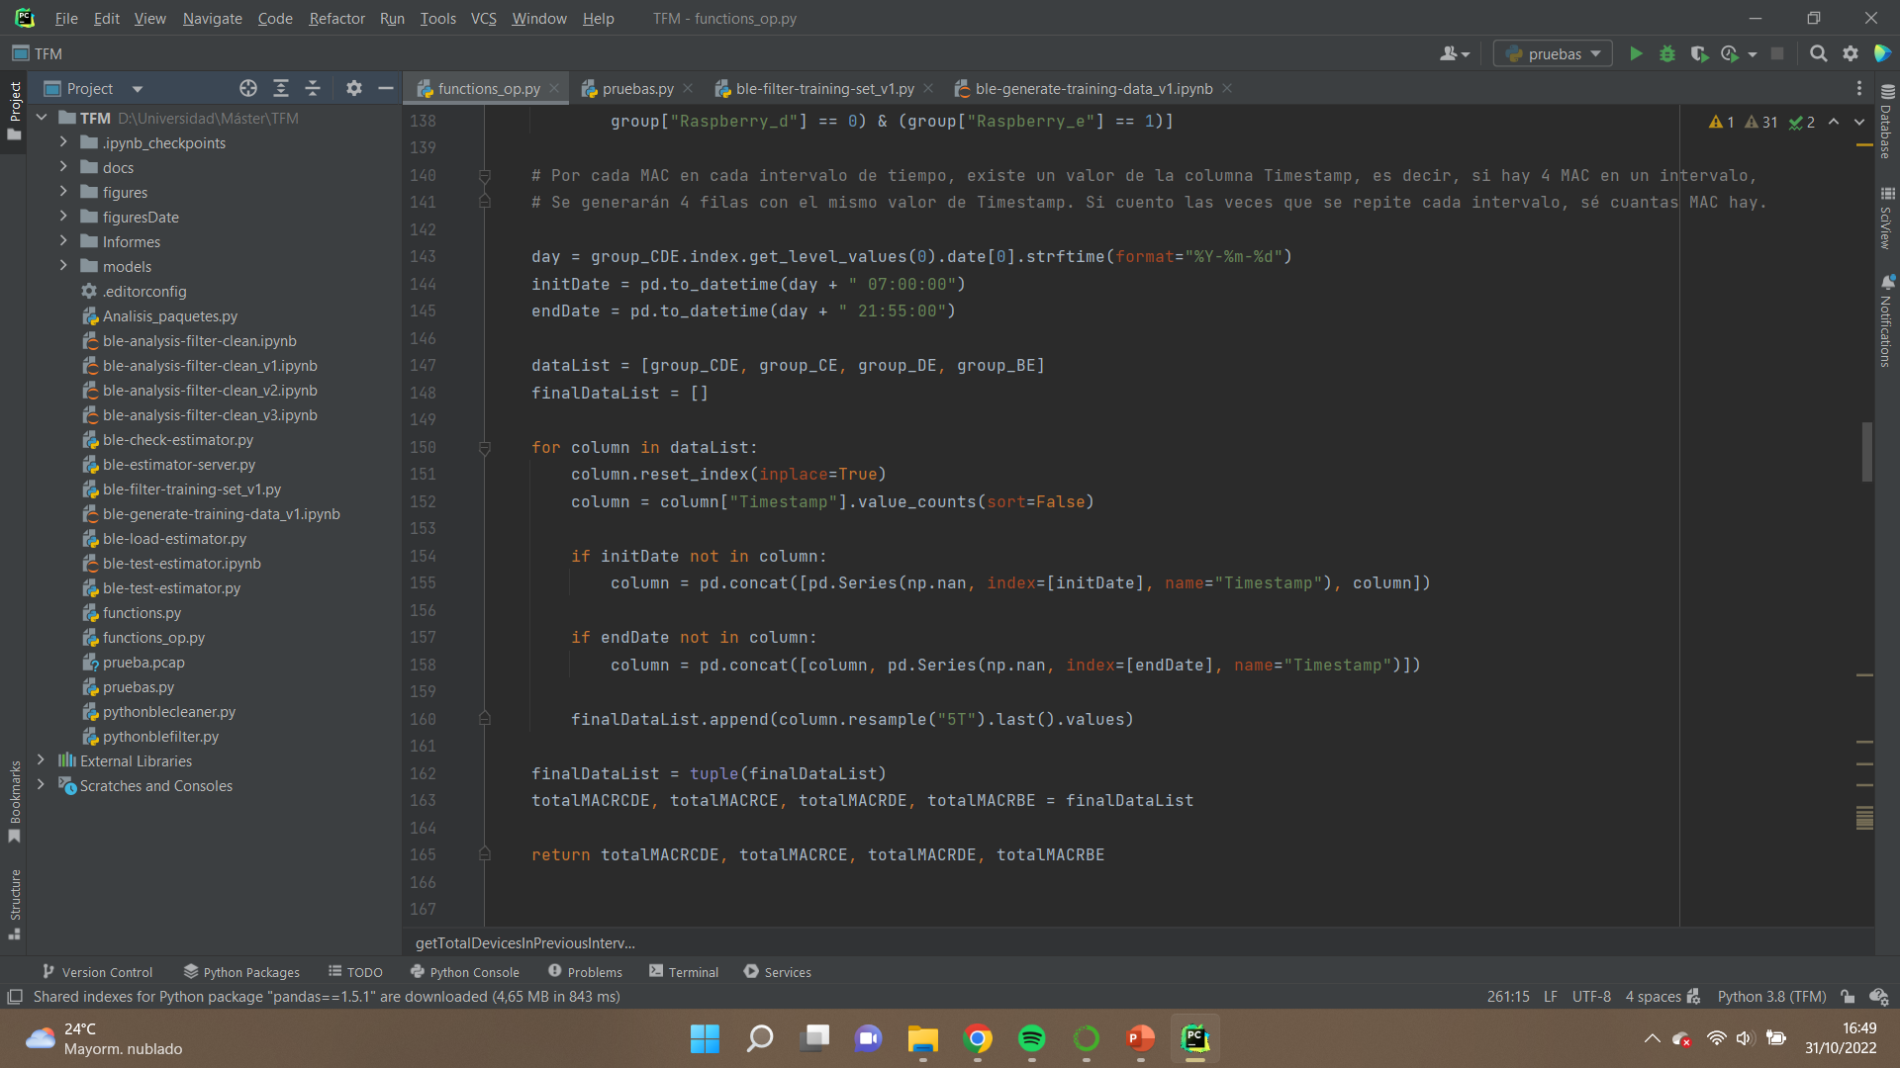
Características de Python
No es necesario usar ; al final de cada línea.
Se basa en la indentación, no usa {}.
No hace falta asignar tipo a las variables.

Slide 8
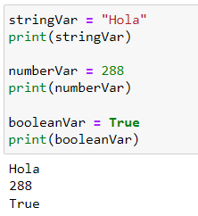
Tipos de datos
String
Numéricos
Boolean

Slide 9
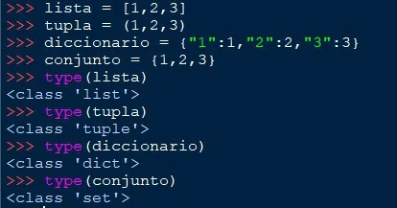
Conjuntos de datos
Es posible agrupar los datos dentro de una misma variable
Muy útil y usado en prácticamente cualquier programa.
Tres tipos: listas, tuplas y diccionarios.

Slide 10
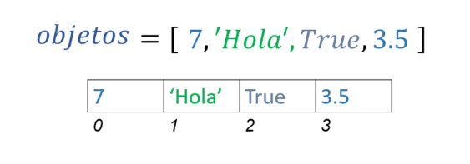
Listas
Funcionan como un armario donde cada cajón puede almacenar un valor.
Es mutable, podemos modificarlas a nuestro gusto.
Se crean usando [] y los valores separados por comas en su interior.

Slide 11
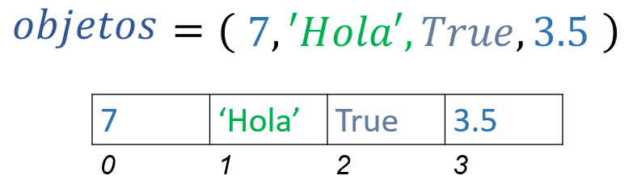
Tuplas
Funcionamiento idéntico a las listas
Es un objeto inmutable, no podemos modificarlo de ninguna manera.
Se inicializa con () y los valores separados por comas en su interior.

Slide 12
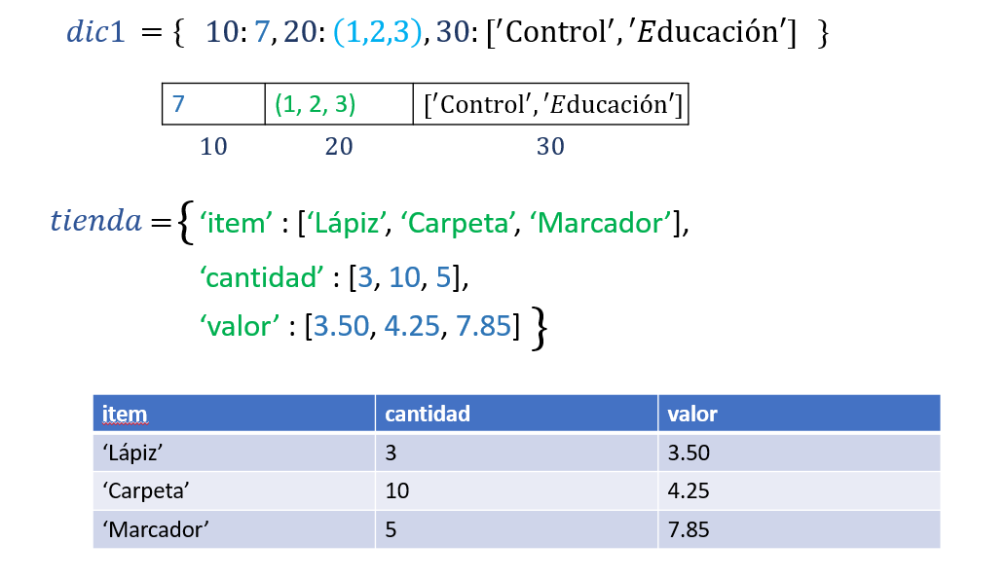
Diccionarios
Sigue la estructura “clave”:”valor”.
Cada clave es única dentro de un diccionario.
Se inicializa con {} y los valores separados por comas en su interior.
Las claves no se pueden modificar, pero sí se pueden eliminar y añadir.

Slide 13

Operadores
Símbolos que le indican al intérprete que realice una operación específica.
Los más relevantes: aritméticos, relacionales, de asignación y lógicos.

Slide 14
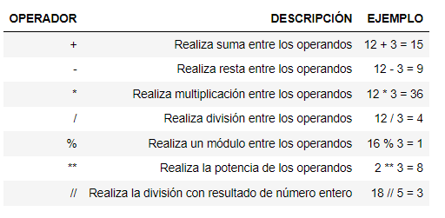
Operadores aritméticos
Toman dos operandos como entrada, realizan un cálculo y devuelven el resultado.
Usados en su mayoría para el cálculo numérico.

Slide 15
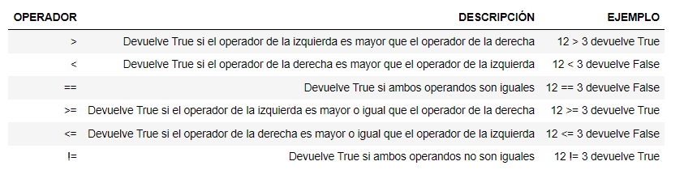
Operadores relacionales
Se emplean para comparar y establecer la relación entre ellos.
Devuelven un valor booleano (true o false) basado en la condición.

Slide 16
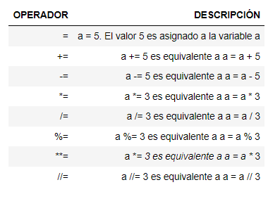
Operadores de asignación
Se utilizan para asignar valores a una variable.
Esto generalmente se combina con otros operadores donde la operación se realiza en los operandos y el resultado se asigna al operando izquierdo

Slide 17
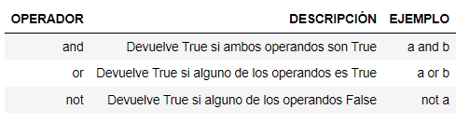
Operadores lógicos
Se utilizan para tomar una decisión basada en múltiples condiciones.
Usualmente utilizados en condicionales.

Slide 18
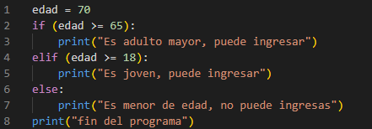
Condicionales
Sentencias con el objetivo de permitir la ejecución de código si se cumple una condición
Se expresan con la palabra reservada if seguida de la condición.
Existe la palabra else, que se ejecutaría en caso de no cumplir la condición.
La palabra elif es una mezcla de las anteriores, si no ha cumplido la condición anterior y la suya sí, se ejecuta

Slide 19
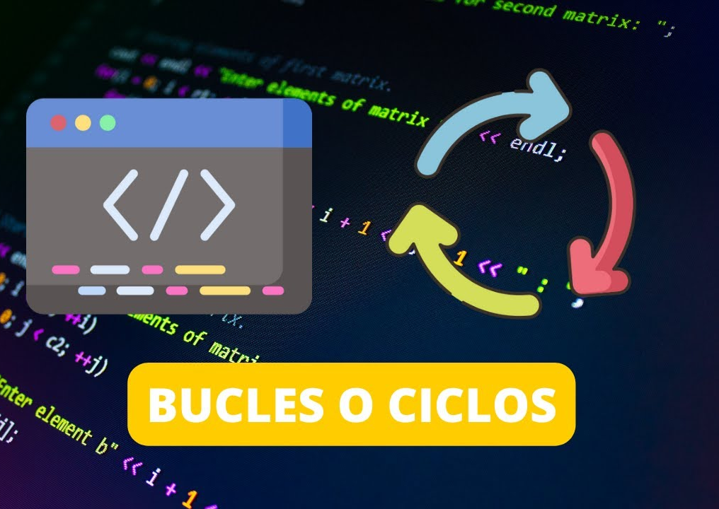
Bucles
Son sentencias que indican que una porción de código va a repetirse una cantidad de veces deseada.
Son útiles para reducir el tamaño del código, haciéndolo más legible.
Existen dos tipos: for y while

Slide 20
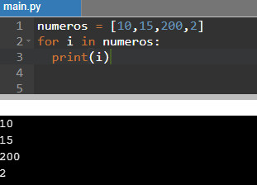
Bucle for
Nos permiten iterar sobre una secuencia de valores.
Su sintaxis es for “variable” in “lista”:
Podemos ver su sintaxis como "para cada *variable* en *objeto*“.
Permite iterar sobre conjuntos de datos (listas, tuplas y diccionarios) y strings.

Slide 21
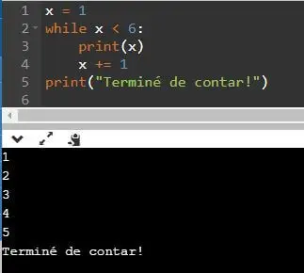
Bucle while
Son bucles "infinitos" que seguirán ejecutándose mientras la condición para ello se siga cumpliendo.
Por tanto, cuidado con los bucles infinitos.
Sintaxis igual a los condicionales.

Slide 22
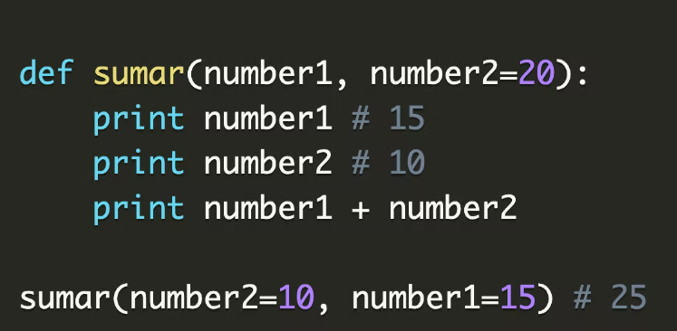
Funciones
Permite definir un bloque de código reutilizable que se puede ejecutar muchas veces dentro de tu programa.
Reduce el número total de líneas de código en tu proyecto.
Usaremos la palabra reservada def para iniciar la función.

Slide 23
¿Por dónde seguir?
Coursera – Google Automatización de TI de Google con Python Certificado profesional de Automatización de TI de Google con Python
Coursera – Pandas
Videos Youtube. pildorasinformaticas
Stackoverflow
Mucha práctica.

Slide 24
Enlaces de interés
https://anaconda.org/
https://www.jetbrains.com/es-es/pycharm/
https://code.visualstudio.com/
https://www.python.org/downloads/
https://pandas.pydata.org/docs/index.html
https://www.google.es/

